Slide 1
Avaya IPOffice TAPI configuration with unisoon
Unisoon agent client
Avaya Tapi Driver
Avaya IPoffice

Slide 2
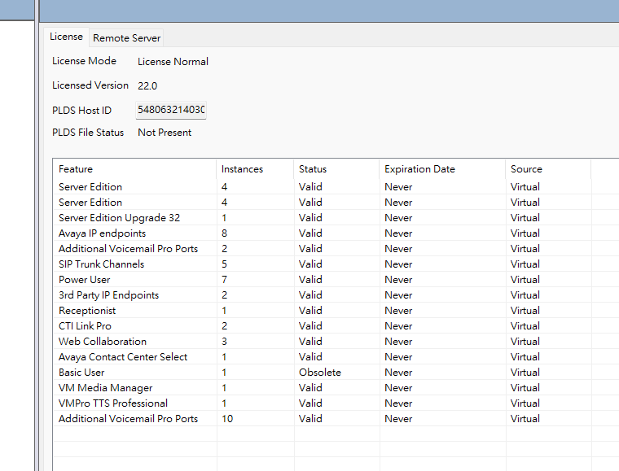

Slide 3
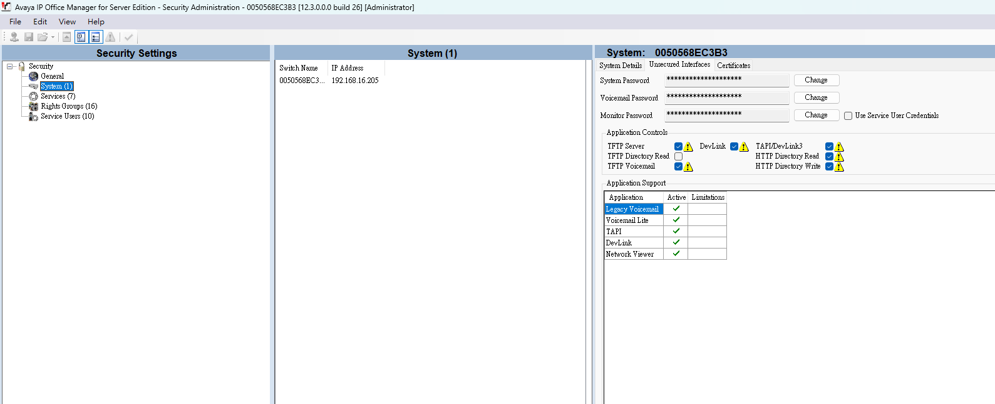

Slide 4
以下操作由unisoon操作

Slide 5
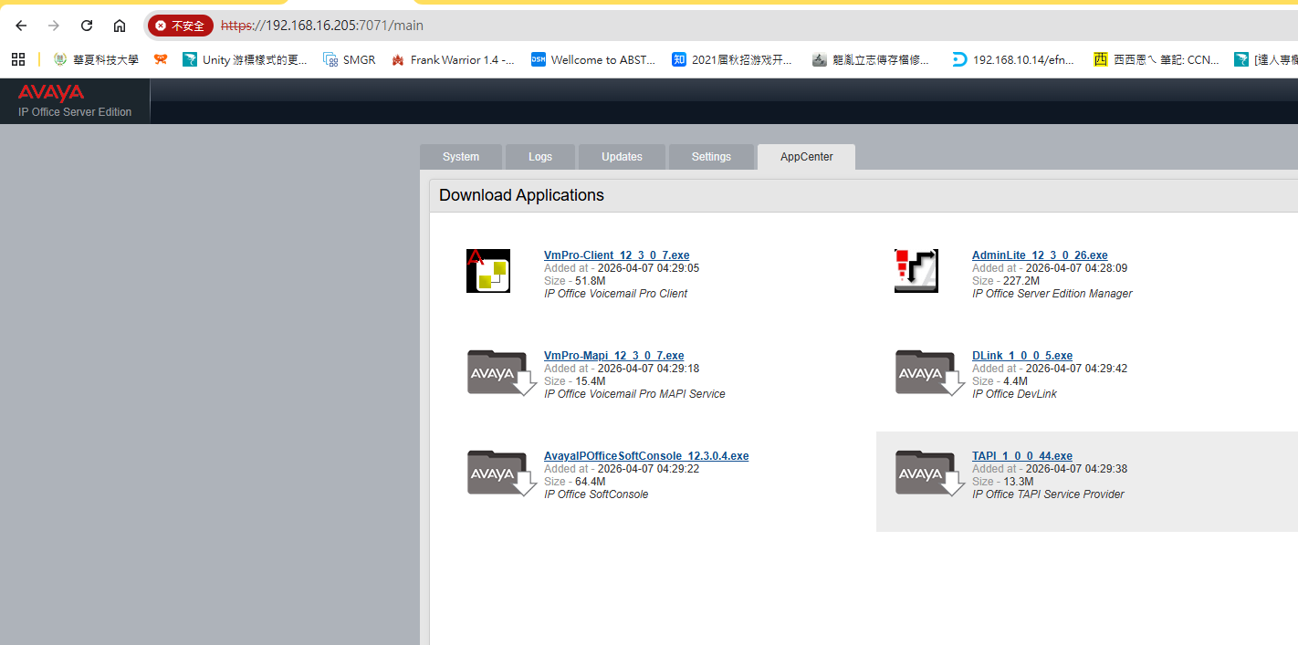

Slide 6
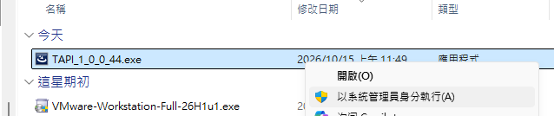

Slide 7
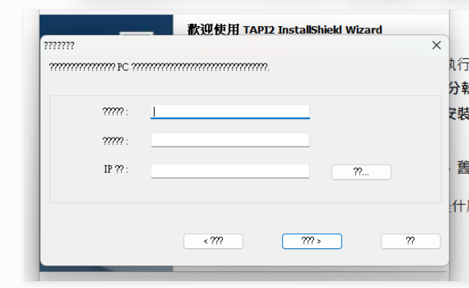
IPO賬號
IPO密碼
IPO IP

Slide 8
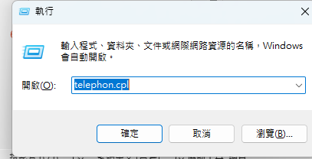
WIN+R

Slide 9
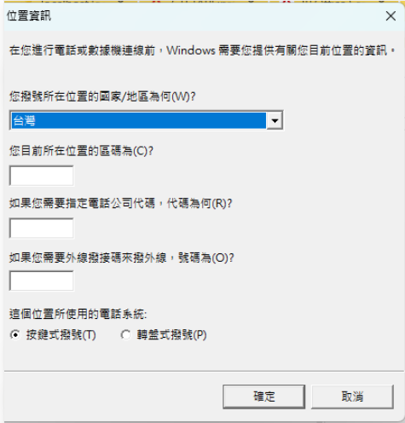
台北02，桃園03…
留空
留空

Slide 10
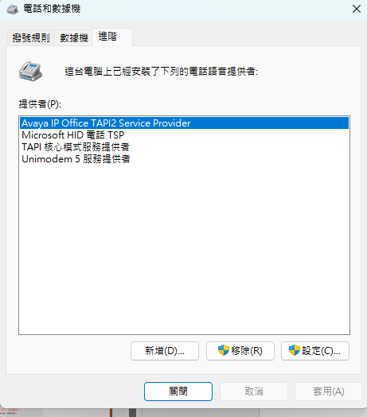

Slide 11
